Slide 1
Бюджетное учреждение Чувашской Республики
«Шумерлинский комплексный центр социального обслуживания населения» Министерства труда и социальной защиты
Чувашской Республики

Slide 2
Проект «Мы вместе – мы рядом»
победитель конкурсного отбора проектов Фонда поддержки детей, находящихся в трудной жизненной ситуации, по развитию эффективных практик социально-психологической поддержки несовершеннолетних матерей, нуждающихся в помощи и поддержке государства.
период реализации проекта
с 01.09.2021 г. – 31.08.2022 г.
объем финансирования проекта в форме гранта
625 026 рублей
Территория реализации проекта
город Шумерля и Шумерлинский район Чувашской Республики

Slide 3
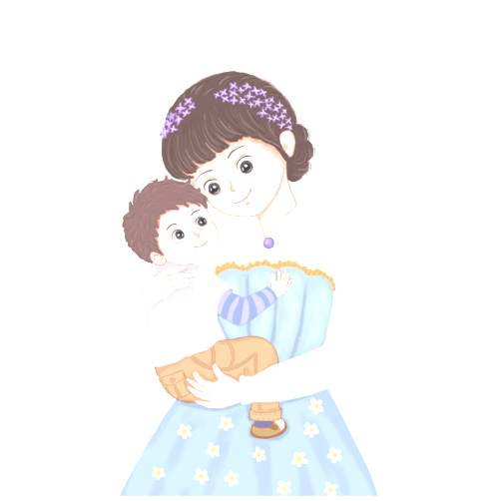
Целевая группа:
цель
повышение качества жизни несовершеннолетних беременных и матерей через формирование у них базовых семейных ценностей посредством семейного наставничества и преемственности поколений
Семейное наставничество (серебряное волонтерство) – это целенаправленная помощь несовершеннолетним беременным и матерям в решении их повседневных проблем в достижении конкретных целей.
Семейный наставник (серебряный волонтер) – это человек, имеющий богатый жизненный опыт, умеющий выслушать, помочь определить цель, принять верное для данных обстоятельств решение, готовый передать массу знаний и практических навыков.
Несовершеннолетние беременные и родившие детей, в том числе воспитанницы организаций для детей-сирот и детей, оставшихся без попечения родителей, включая:
несовершеннолетних матерей, лишенных поддержки со стороны
отца ребенка, родителей (законных представителей), иных близких людей;
несовершеннолетних в период беременности и после появления
новорожденного, проживающих в асоциальных семьях;
несовершеннолетних при отсутствии места жительства и средств к
существованию;
- несовершеннолетних при наличии внутрисемейного конфликта.

Slide 4
Задачи проекта
1.Выявление несовершеннолетних беременных и матерей, нуждающихся в семейном наставничестве, на территории г. Шумерля и Шумерлинского района Чувашской Республики.
2.Поддержание семейного благополучия, обеспечение всесторонней поддержки несовершеннолетних беременных и матерей (информационной, консультативной) семейными наставниками.
3.Повышение уровня психолого-педагогической культуры, уровня знаний у несовершеннолетних беременных и матерей в области организации быта, воспитания и развития детей, бесконфликтного поведения в семье. Формирование умения справляться с возникающими в семье трудностями самостоятельно.
4. Активизация интереса несовершеннолетних беременных и матерей к формированию семейных ценностей через обмен опытом с семейными наставниками.
5.Повышение профессиональных компетенций специалистов в вопросах оказания социально-психологической поддержки несовершеннолетним беременным и матерям.

Slide 5
Ожидаемый результат
Активизация внутренних ресурсов несовершеннолетней беременной или матери, с целью самостоятельного решения возникших проблем.
Развитие навыков у несовершеннолетней беременной или матери умения планировать свою личностно-значимую деятельность и анализировать ее результаты.
Укрепление связей между поколениями, передача жизненного опыта, содействие сближению пожилых людей и молодежи.
Формирование позитивного взгляда на жизнь

